Slide 1
فصل هفتم
سیستمهای فازی و کنترل فازی
پایگاه قواعد و موتور استنتاج فازی

Slide 2
سیستمهای فازی
چرا سیستمهای فازی؟

Slide 3
سیستمهای فازی با فازی ساز و نافازی ساز

Slide 5
کاربردها
1) ماشین لباسشویی فازی
ورودیها: نوع کثیفی، میزان کثیفی، حجم لباس
خروجی: تعداد دورهای مناسب شستشو
2) تثبیت کننده تصویر دیجیتال (stabilizer)
اگر تمام نقاط تصویر در یک جهت حرکت کرده اند، آنگاه دست لرزش داشته است
3) سیستمهای فازی در اتومبیل
شرکت نیسان
سیستم فازی انتقال نیروی اتوماتیک - عمل تعویض دنده یا انتقال نیرو
سیستم فازی ترمز ضد قفل
شرکت میتسوبیشی
سیستم فازی برای کنترل اتوماتیک عملیات انتقال، تعلیق، هدایت، تهویه

Slide 6
کاربردها
4) کنترل فازی کوره سیمان
ورودیها: درصد اکسیژن در گاز، درجه حرارت گاز، گشتاور آسیاب کوره، وزن حجمی کلینکر
خروجیها: میزان زغالسنگ ریخته شده به کوره، میزان جریان (دبی) هوا
استفاده از قواعدی مانند:
اگر درصد اکسیژن بالا و درجه حرارت پایین است، آنگاه جریان (دبی) هوا را افزایش دهید
اگر درصد اکسیژن بالا و درجه حرارت بالا است، آنگاه میزان زغالسنگ را اندکی کاهش دهید
5) سیستم فازی برای کنترل مترو
پارامترها: ایمنی، راحتی سرنشینان، رسیدن به سرعت مطلوب، دقت ترمز
سیستم فازی دارای دو بخش است،
بخش کنترل کننده سرعت
قواعد (برای ایمنی): اگر سرعت قطار دارد به ماکزیمم مجاز نزدیک میشود، آنگاه بیشترین میزان ترمز را انتخاب کنید
قواعد (برای راحتی سرنشینان): اگر سرعت قطار در محدوده مجاز است، آنگاه عملکرد کنترل ترمز را تغییر ندهید
بخش کنترل کننده توقف اتوماتیک
قواعد (برای راحتی سرنشینان): اگر قطار در منطقه مجاز متوقف خواهد شد، آنگاه عملکرد کنترل ترمز را تغییر ندهید
قواعد (برای ایمنی و راحتی سرنشینان): اگر قطار در منطقه مجاز قرار دارد، آنگاه عملکرد کنترل ترمز را از حالت شتاب به حالت ترمز تغییر دهید

Slide 7
جزئیات چند موتور استنتاج
انتخابهای مبتنی برای موتور استنتاج فازی وجود دارد
استلزام ممدانی، استلزام گودل، استلزام دنیس – رشر، استلزام لوکاشیویکز، استلزام زاده
عملگرهای مختلفی برای t-norm ها و s-norm ها
ما کدامیک از این گزینه ها را انتخاب کنیم. سه معیار را میبایست در نظر گرفت
معنای شهودی: انتخاب باید از نظر شهودی دارای معنا باشد.
راندمان محاسباتی: پیاده سازی محاسباتی آن ساده باشد.
ویژگیهای خاص:بعضی انتخابها در یک موتور استنتاج ممکن است ویژگیهای خاصی را نتیجه دهند.

Slide 8

استلزام ممدانی Mamdani Implication
تفسیر $p∧q$ برای p->q . این استلزام به این دلیل که قواعد اگر-آنگاه فازی محلی هستند، تایید میگردد.
قاعده فازی IF <FP1> THEN <FP2> به شکل زیر تفسیر میشود

Slide 9
Product Inference Engine
موتور استنتاج حاصلضرب
ترکیب اجتماع برای قواعد
استلزام حاصلضرب ممدانی
ضرب جبری برای t-norm ها
Max برای s-norm ها

Slide 10
Minimum Inference Engine
موتور استنتاج مینیمم
ترکیب اجتماع برای قواعد
استلزام مینیمم ممدانی
عملگر مینیمم برای t-norm ها
Max برای s-norm ها

Slide 11

استلزام لوکاشیویکز Lukasiewicz Implication
استفاده از s-norm یاگر با w=1. مکمل فازی اولیه
تفسیر $\overline{p}∨q$
قاعده فازی IF <FP1> THEN <FP2> به شکل زیر تفسیر میشود

Slide 12
Lukasiewicz Inference Engine
موتور استنتاج لوکاشیویکز
ترکیب اشتراک برای قواعد
استلزام لوکاشیویکز
عملگر مینیمم برای t-norm ها

Slide 13

استلزام زاده Zadeh Implication
تفسیر $(p∧q)∨\overline{p}$
قاعده فازی IF <FP1> THEN <FP2> به شکل زیر تفسیر میشود

Slide 14
Zadeh Inference Engine
موتور استنتاج زاده
ترکیب اشتراک برای قواعد
استلزام زاده
عملگر مینیمم برای t-norm ها

Slide 15

استلزام دنیس – رشر Dienes-Rescher Implication
مکمل فازی اولیه
اجتماع فازی اولیه
تفسیر $\overline{p}∨q$
قاعده فازی IF <FP1> THEN <FP2> به شکل زیر تفسیر میشود

Slide 16
Dienes-Rescher Inference Engine
موتور استنتاج دنیس - رشر
ترکیب اشتراک برای قواعد
استلزام دنیس - رشر
عملگر مینیمم برای t-norm ها

Slide 17
مثال
فرض کنید یک پایگاه قواعد فازی شامل تنها یک قاعده زیر باشد

Slide 18
ادامه مثال

Slide 19
ادامه مثال

Slide 20
ادامه مثال

Slide 21
ادامه مثال

Slide 22
ادامه مثال

Slide 23
مثال
سیستم فازی با دو قاعده، یکی قاعده قبلی و دیگری

Slide 24
ادامه مثال

Slide 25
فصل نهم: سیستمهای فازی به عنوان نگاشتهای غیرخطی
انتخابهای متعددی برای بخشهای
موتور استنتاج فازی (ضرب، مینیمم، لوکاشیویکز، زاده، دنیس - رشر)،
فازی ساز (منفرد، گوسین، مثلثی)،
غیرفازی ساز (مرکز ثقل، میانگین مراکز، ماکزیمم)
5*3*3 = 45 نوع سیستم فازی مختلف
برخی از انواع سیستمهای فازی بسیار کارساز و مفید هستند. در حالی که برخی دیگر آنچنان معنا ندارند.

Slide 26
سیستمهای فازی با غیر فازی ساز میانگین مراکز

Slide 27
سیستمهای فازی به عنوان نگاشتهای غیرخطی

Slide 28
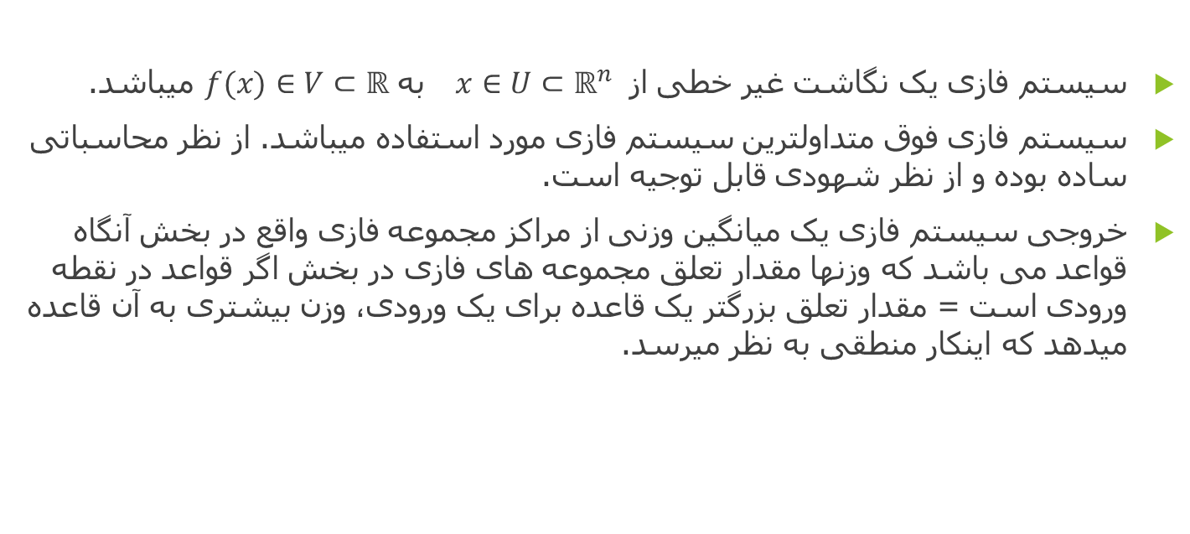
سیستمهای فازی به عنوان نگاشتهای غیرخطی
سیستم فازی یک نگاشت غیر خطی از $x∈U⊂ℝ^{n}$ به $f(x)∈V⊂ℝ$ میباشد.
سیستم فازی فوق متداولترین سیستم فازی مورد استفاده میباشد. از نظر محاسباتی ساده بوده و از نظر شهودی قابل توجیه است.
خروجی سیستم فازی یک میانگین وزنی از مراکز مجموعه فازی واقع در بخش آنگاه قواعد می باشد که وزنها مقدار تعلق مجموعه های فازی در بخش اگر قواعد در نقطه ورودی است = مقدار تعلق بزرگتر یک قاعده برای یک ورودی، وزن بیشتری به آن قاعده میدهد که اینکار منطقی به نظر میرسد.

Slide 29
نقش دوگانه سیستمهای فازی

Slide 30
سیستمهای فازی به عنوان نگاشتهای غیرخطی

Slide 31
سیستمهای فازی به عنوان نگاشتهای غیرخطی

Slide 32
سیستمهای فازی به عنوان نگاشتهای غیرخطی

Slide 33
سیستمهای فازی به عنوان نگاشتهای غیرخطی

Slide 34
سیستمهای فازی با غیر فازی ساز ماکزیمم

Slide 35
سیستمهای فازی به عنوان نگاشتهای غیرخطی

Slide 36
سیستمهای فازی به عنوان نگاشتهای غیرخطی

Slide 37
سیستمهای فازی به عنوان تقریب گرهای عمومی
بعضی از انواع سیستمهای فازی را میتوان به شکل فرمولهای غیرخطی بسته نوشت
سیستمهای فازی نوع خاصی از توابع غیر خطی هستند
قابلیتهای سیستمهای فازی از نقطه نظر یک تابع تقریب. سیستمهای فازی کدام نوع از توابع غیرخطی را میتوانند نشان دهند یا آن را تقریب بزنند؟
قضیه 9.1 : سیستمهای فازی میتوانند توابع پیوسته را با دقت دلخواهی تقریب بزنند.

Slide 38
سیستمهای فازی به عنوان تقریب گرهای عمومی

Slide 39
سیستمهای فازی به عنوان تقریب گرهای عمومی – توابع گسسته

